Slide 1
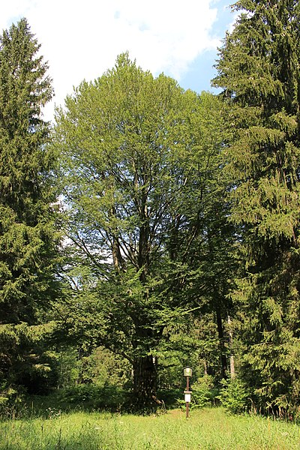
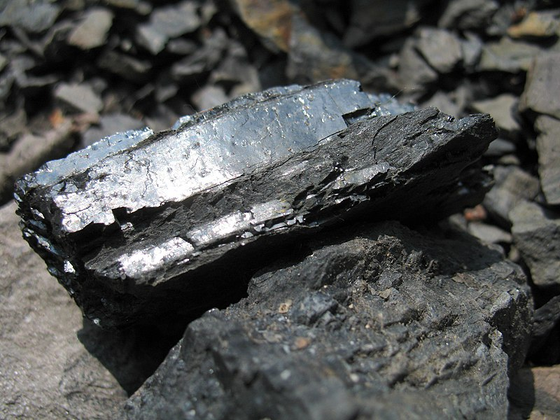
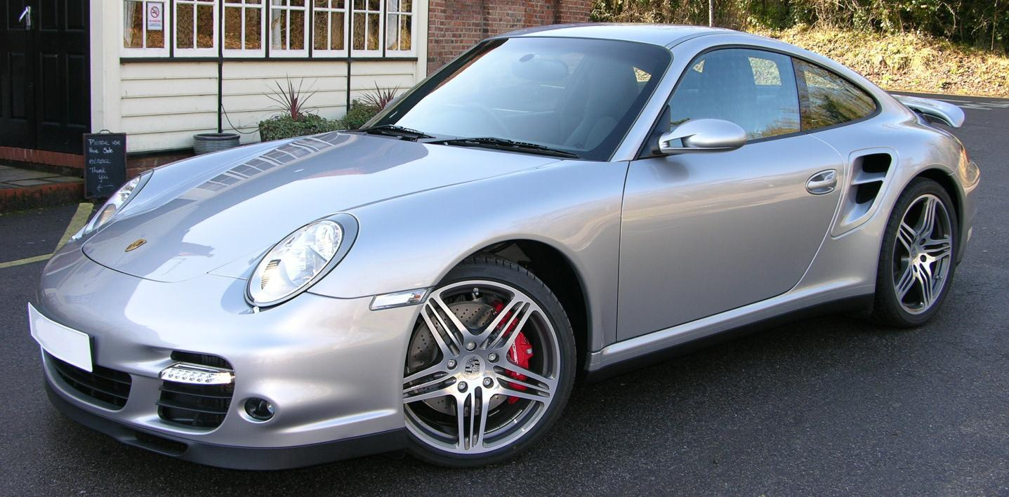
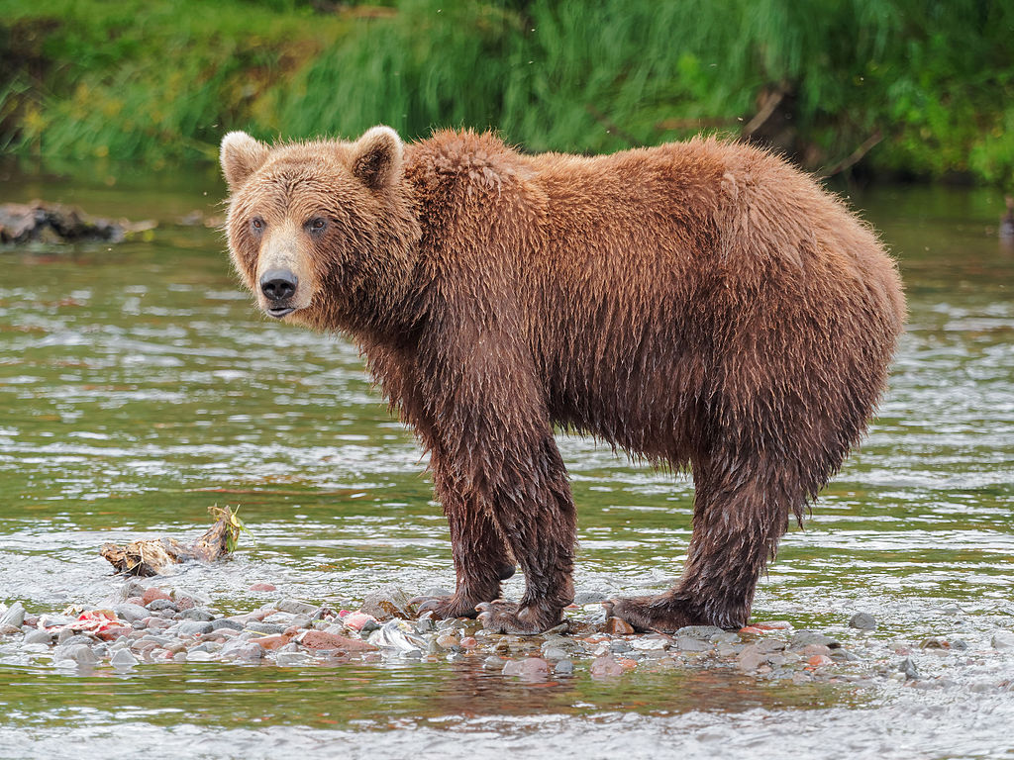
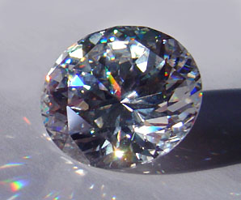
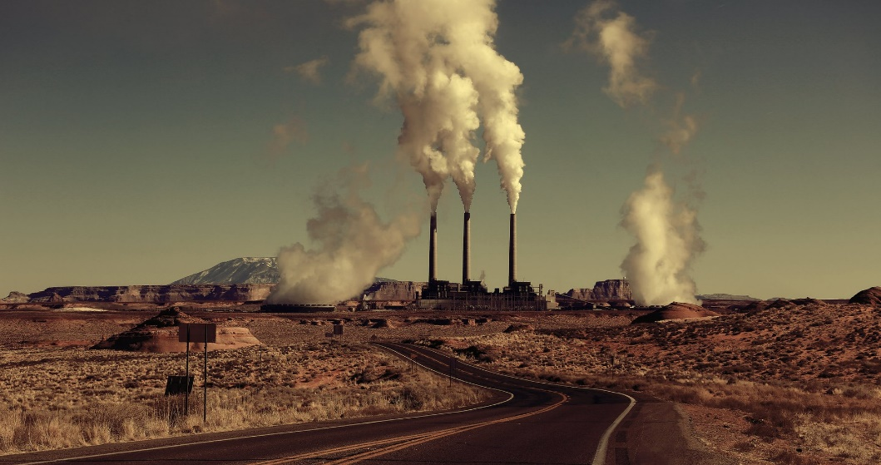
Obr. 3
Obr. 2
Obr. 1
Obr. 4
Obr. 5
Obr. 6

Slide 2
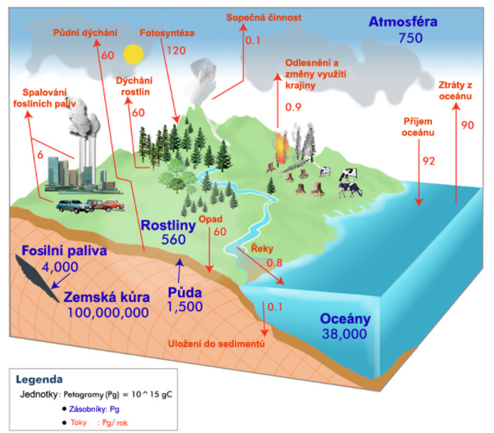

Slide 3
Označte si v textu:
√ Označí, to co už ví (i díky čtení schématu)
- Označí informace, které jsou v rozporu s tím, co ví.
+ Označí informace, které jsou pro něj nové.
? Označí informace, kterým nerozumí nebo o nich chce vědět více.

Slide 4
Zdroje
Obr. 1: https://commons.wikimedia.org/wiki/File:Buk_u_Drakova.jpg
Obr. 2: https://commons.wikimedia.org/wiki/File:D%C5%AFl_Jan_(12).jpg
Obr. 3: https://commons.wikimedia.org/wiki/File:2009_Porsche_911_Turbo_by_The_Car_Spy.jpg
Obr. 4: https://commons.wikimedia.org/wiki/File:Kamchatka_Brown_Bear_near_Dvuhyurtochnoe_on_2015-07-23.jpg
Obr. 5: https://commons.wikimedia.org/wiki/File:CZ_brilliant.jpg
Obr. 6: https://commons.wikimedia.org/wiki/File:A_power_plant_in_Arizona,_U.S.jpg

